Slide 1
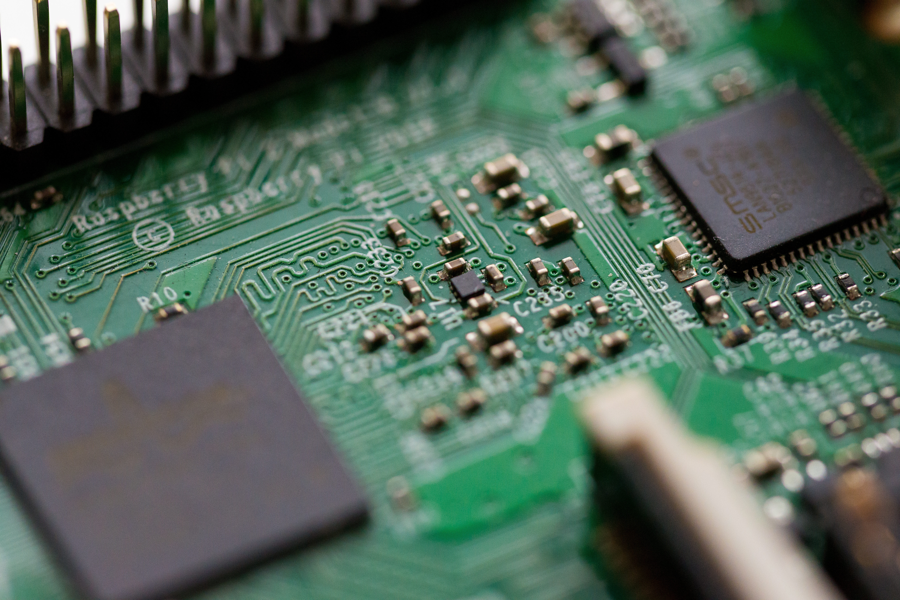
Marketing digital

Slide 2
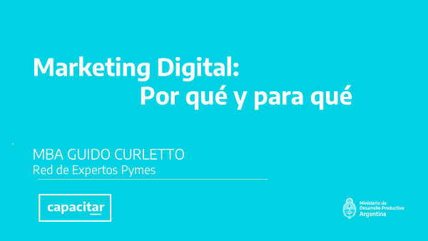


Marketing Digital:
Por qué y para qué
MBA GUIDO CURLETTO
Red de Expertos Pymes
”

Slide 3




¿Para qué una WEB? … el MARKETING ESTRATÉGICO
Es más importante hacer las cosas correctas que hacerlas correctamente
Índice
PRODUCCIÓN
ADMINISTRACIÓN
COMERCIALIZACIÓN
Producto- Servicio
Precio
Canales de Venta
Personal
Comunicaciones de MKT
Publicidad
Relaciones públicas - Eventos
Ventas personales
Marketing digital
Promociones de ventas
Pág. Web
Redes Sociales
Etc.
PLAN DE MARKETING
¿A quién le vendemos?
¿Qué le vendemos?
¿Cómo vamos a comercializar?
PLAN DE NEGOCIOS
¿Quiénes somos?
Guido Curletto - BIZUP Consultora

Slide 4
Mezcla de promoción
Publicidad
Relaciones públicasy Eventos
Ventas personales
Marketing digital
Promociones de ventas
Pág. Web
Redes Sociales
Inbound mkt.
Mensaje claro, congruente, convincente

Slide 5
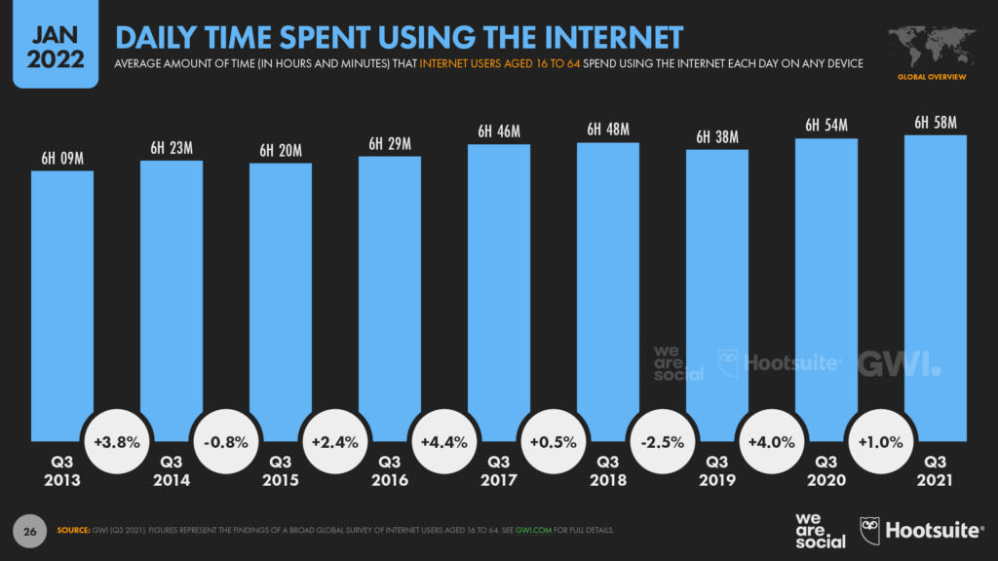
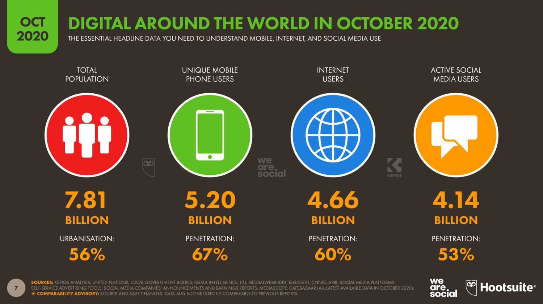
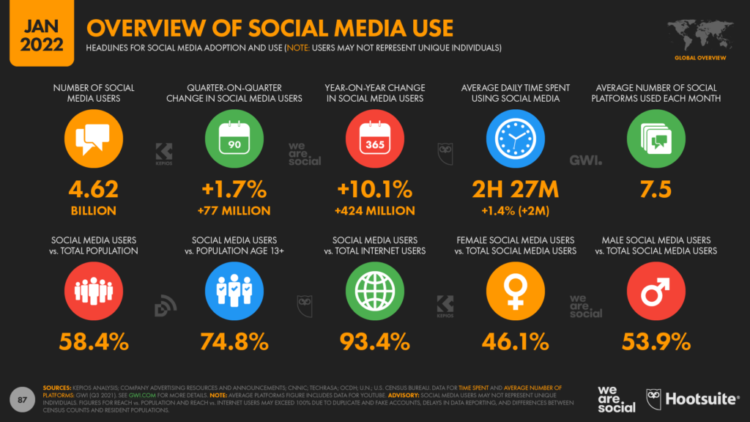
Notes:
Digital 2022 muestra que la adopción y el uso de internet alcanzaron nuevos máximos el año pasado. En enero de 2022, había 4,950 millones de usuarios de internet en todo el mundo, alrededor del 62,5 % de la población mundial. Este es un aumento del 4% año tras año: 192 millones de personas. Mientras tanto, el tiempo promedio diario dedicado al uso de Internet fue de casi 7 horas en todos los dispositivos a nivel mundial, un aumento del 1% (4 minutos) año tras año.

Slide 6

Justo AHORA….

Slide 7
No se trata de hacer “Marketing Digital”, sino de hacer buen marketing en un mundo que
YA ES DIGITAL

Slide 8

Aspectos en los que es necesario innovar
Innovación
Productos
&
Servicios
Procesos
Organización
MENTALIDAD DIGITAL
MARKETING DIGITAL
MBA GUIDO L. CURLETTO Pymes & Desarrollo www.bizupconsultora.com.ar

Slide 9
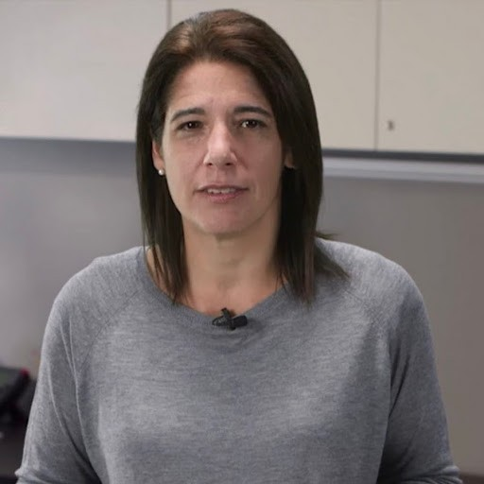
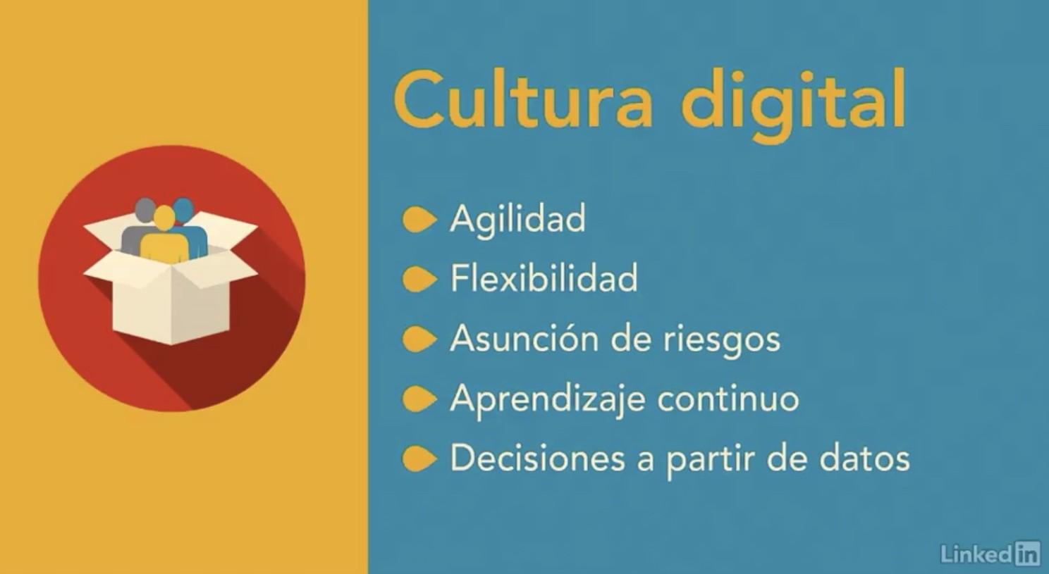
Lorena Diaz Quijano Zapata

Slide 10
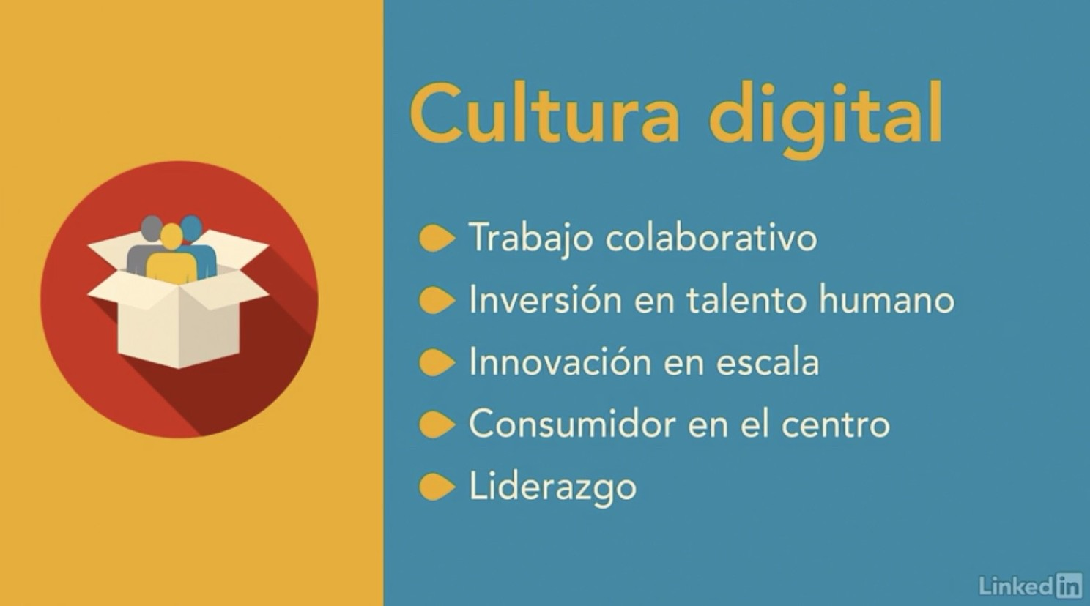
Lorena Diaz Quijano Zapata

Slide 11
DIGITAL MKT.
El cliente es CEO
E-commerce
Publicidad en línea
Marketing de motores de búsqueda
Medios propios, pagados y ganados
El marketing móvil
Contenido generado por el usuario
Comunidades de redes sociales
Marketing de contenidos
Marketing local y basado en la ubicación
Transparencia de marca
Inbound marketing
Métricas mandan
Notes:
The customer is CEO
E-commerce.
Advertising online.
Search engine marketing.
Owned, paid, and earned media.
Mobile marketing.
User-generated content.
Social media communities
Content marketing
Local and location-based marketing.
Brand transparency.
Inbound marketing
Metrics rule.

Slide 12
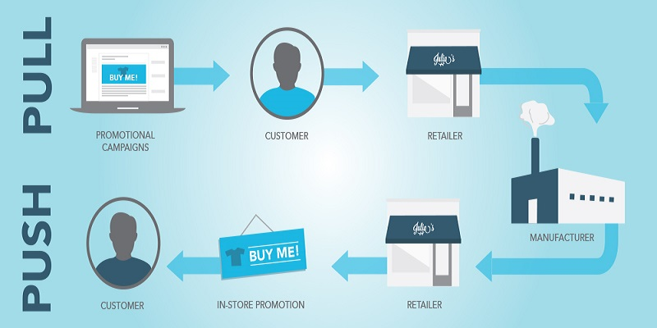
Ruptura con el mkt tradicional

Slide 13
Inbound marketing
“Inbound Marketing es hacer que sea el usuario
quien nos encuentre a nosotros en vez de
interrumpirle en su día a día”
Notes:
Marketing tradicional es sinónimo de interrupción…“El secreto de Inbound Marketing es enviar el contenido adecuado a la persona indicada en el momento apropiado”

Slide 14
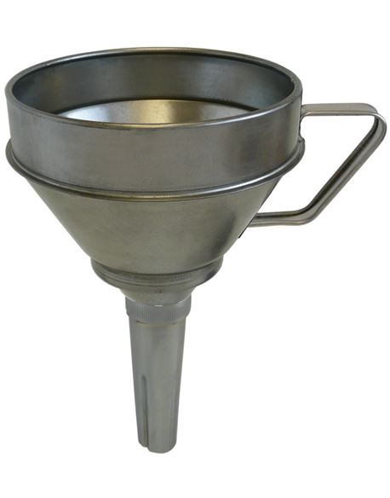
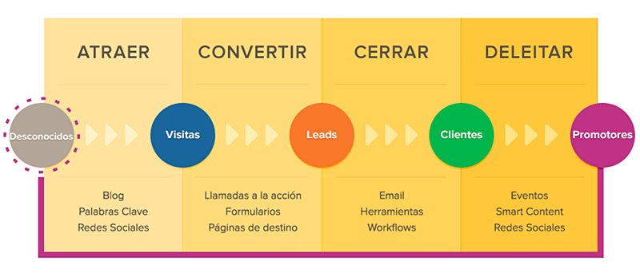
La esencia misma de la venta digital radica en el uso adecuado de la información disponible del cliente
Notes:
ATRAE a tus usuarios a través de contenido que le sea útil. Pero, además, atrae al tráfico adecuado, aquel que tiene encaje dentro de tu cliente ideal o buyer persona.
CONVIERTE. Una vez que tienes al usuario viendo tu contenido, el siguiente paso es captar sus datos para incorporarle a tu base de datos, convirtiéndole así en un lead o cliente potencial.
CIERRA. Una vez que tienes sus datos, utiliza diferentes técnicas de automatización de marketing para crear emails personalizados con información que le ayude a tomar una decisión de compra.
FIDELIZA a tu usuario. Utiliza la personalización de ese contenido y de los mensajes que vas enviando al usuario para, poco a poco, fidelizarle y enamorarle.

Slide 15





PÁGINA WEB
MOTORES DE BÚSQUEDA
PUBLICIDAD ONLINE
REDES SOCIALES
E-MAIL MARKETING
E-COMMERCE
LAS 6 HERRAMIENTAS DIGITALES DE UNA PYME
Guido Curletto - BIZUP Consultora

Slide 16
Página web
MOTORES DE BÚSQUEDA
E-commerce
PUBLICIDAD ONLINE
E-mail marketing
REDES SOCIALES
Las 6 palancas digitales de una pequeña empresa

Slide 17
Pagina web
Diseñe su página web
2. Hágala atractiva para motores de búsqueda
3. Llévele visitantes con publicidad online
4. Construya su comunidad en redes sociales
5. Cree una lista de suscriptores para email marketing
6. Utilice una plataforma de comercio electrónico
Notes:
INVESTIGAR ONLINE PARA COMPRAR OFFLINE
Aún si sus clientes potenciales no utilizan Internet directamente para adquirir su producto o servicio (realizar la transacción de compra) es muy probable que lo estén usando para informarse, documentarse, comparar y crearse una opinión de usted y sus competidores, buscando minimizar el riesgo de una mala decisión.
Así su producto o servicio requiera un contacto o explicación personal cara a cara, Internet es un poderoso generador de confianza y es lo que le permite estar en las opciones a considerar cuando llegue el momento de comprar. Es un invaluable apoyo a su fuerza de ventas y complementa los demás esfuerzos que su compañía está haciendo por conseguir clientes.
Es lo que se llama investigar online para comprar offline. Atraer en Internet (motores de búsqueda, publicidad en Google, redes sociales o página web) y vender en persona (punto de venta, reunión o presentación personal, feria comercial).
Convierta los visitantes online en clientes offline. Internet le permite movilizar las personas que llegan a su página web hacia su punto de
venta físico.

Slide 18

Regla de los “3 clics”
“Si el internauta no encuentra lo que busca
con solo tres clics, abandona
nuestro sitio”

Slide 19
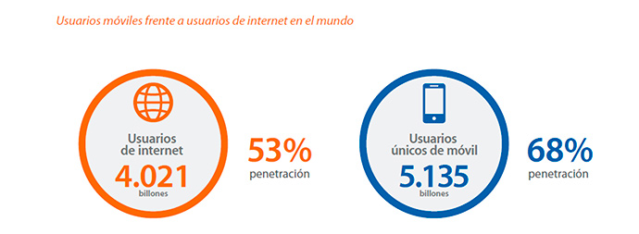
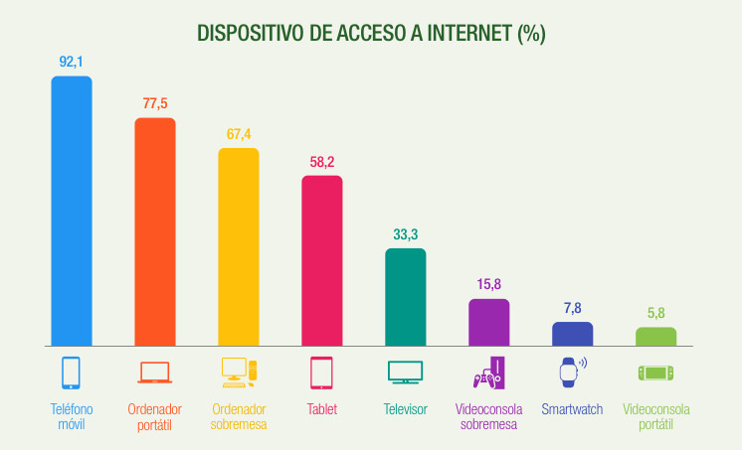
Usuario Móvil
Páginas RESPONSIVAS!!
Veamos ejemplos

Slide 20
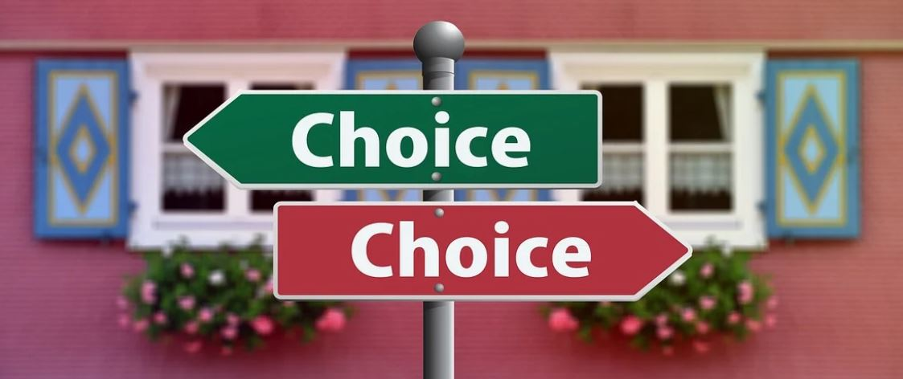
Comercio Electrónico
EL dilema
Empretienda - Tienda online
Syloper - Tienda online
Tiendanube - Tienda online
Rails Systems - Tienda online
E-Commerce
En mi Web
Marketplace

Slide 21
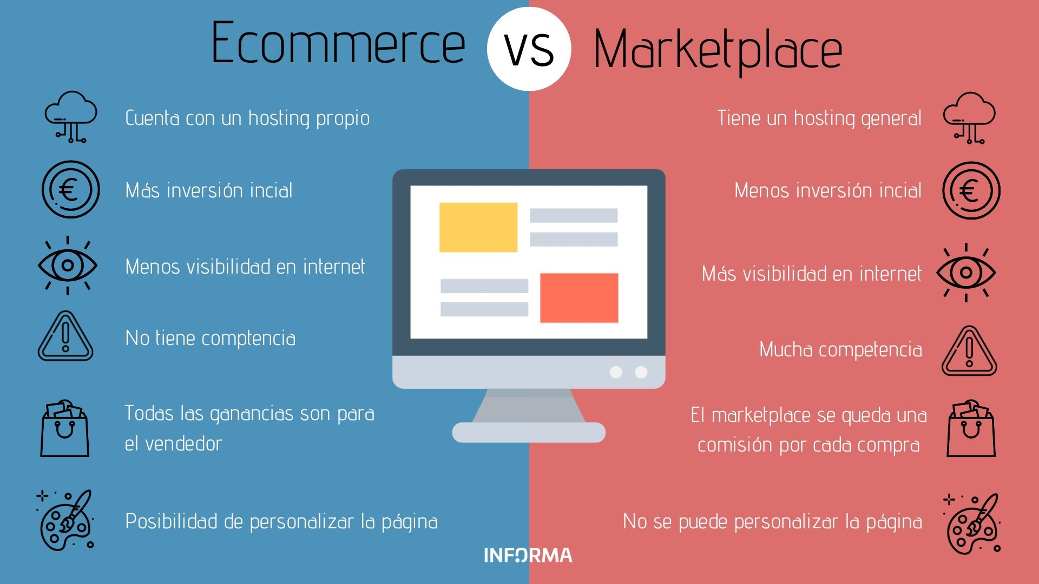

Slide 22
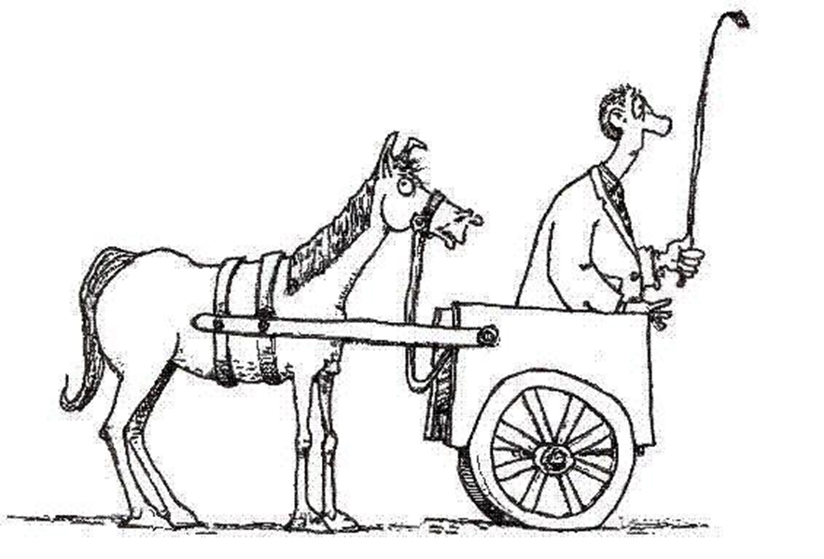
Decisiones de E-commerce
Elaboración del plan de negocios
Defina los objetivos.
Fije los límites del proyecto.
Registre, escriba y comprometa.
¿Omnipotencia o equipo interdisciplinario?
Defina tiempos.
Optimice recursos
Diseño y desarrollo
Determinación y elección de colores, tipografías, diagramación,
Variedad y cantidad de links, acceso a buscadores, elección de tecnologías, etc.
Puesta a punto y subida on-line del sitio
Promoción
E-commerce: “vender en línea”
¿Qué desea usted de sus clientes en Internet?
¿Transmito confianza?
•¿Ofrezco alternativas on y off-line?
¿Por qué ingresarán en mi sitio? ¿Qué buscan los internautas en la red?
Cobranza y logística
Entrega: ¿Recursos propios o tercerización?
Facilidades y formas de pago.
Demora prevista
Alcance. Comunicación de políticas del sitio
Posventa
Fidelización
Relación
Idiomas.
Compatibilidad de buscadores.
¿Servicios del host?
¿Pruebas?
Digital? Por que medios?
Tradicional? Por que medios?
Notes:
Hay que reemplazar sentidos por sensaciones. Tendrá poco tiempo y deberá aprovecharlo, la estética del negocio es muy importante y su compromiso garantizando resultados, serán fundamentales.
E-commerce: “vender en línea”
La venta en línea es lo más difícil de lograr, por eso se debe ofrecer una diversidad de alternativas, además de seriedad y responsabilidad por los datos que se confían en nuestro sitio. Hay que ofrecerles una serie de combinaciones “on y off line”.
Un ejemplo claro es el del sistema prepago donde con un simple depósito bancario o pago en nuestras oficinas al contado, el cliente obtiene créditos en forma anticipada para comprar en nuestro sitio.
Ésta es una manera de hacer que nuestra propuesta se haga más creíble, pues no sólo estamos en Internet sino que tenemos oficinas donde nos pueden conocer y ver.

Slide 24
Motores de búsqueda
Cuando un usuario realiza una búsqueda, el buscador devuelve los resultados que considera mas relevantes para dicha consulta:
SEO
Por un lado, proporciona resultados orgánicos o naturales. Aparecen en el centro de la pagina del buscador y no implican pago por parte de la empresa.
Por otro lado, resultados de pago. Son anuncios que aparecen en la parte superior y superior derecha. También se conocen como enlaces patrocinados.
Las técnicas SEO (Search Engine Optimization) se encargan de optimizar dichos resultados.
SEM
Las técnicas SEM (Search Engine Marketing) se encargan de optimizar dichos resultados.
Notes:
Cuando un usuario realiza una busqueda, el buscador devuelve los resultados que considera mas relevantes para
dicha consulta:
􀁑􀀃 Por un lado, proporciona resultados organicos o naturales. Aparecen en el centro de la
pagina del buscador y no implican pago por parte de la empresa. Como ya comentamos en
el capitulo «Search Engine Optimization (SEO)», las tecnicas SEO se encargan de optimizar
dichos resultados.
􀁑􀀃 Por otro lado, resultados de pago. Son anuncios que aparecen en la parte superior y superior
derecha. Tambien se conocen como enlaces patrocinados. Las tecnicas SEM1 se encargan de
optimizar estos resultados.

Slide 25
seo
58% de los consumidores ha usado asistentes de voz para encontrar información sobre empresas locales en 2018
Apostar por keywords más naturales
y adaptadas al lenguaje humano.
Obtener enlaces a través de menciones en rankings top y websites relevantes.
Poner foco en keywords que estén relacionadas con resolver dudas o problemas de la audiencia.
Poner Tags a nuestros contenidos.
Proveer contenido que ayude y sea educacional, práctico y entretenido.
Cambios en los algoritmos de motores de búsqueda priorizando la “buena experiencia” de la audiencia

Slide 26
sem
flexibilidad
relevancia
inmediatez
información
Ej: Google adwords
Notes:
Flexibilidad: En los resultados SEM, la posibilidad de redactar el texto y que este se muestre al usuario en cuestión de minutos nos da una gran versatilidad, y nos permite generar mensajes adaptados a nuestras necesidades a corto plazo.
2. Relevancia: Una de las mayores ventajas es la capacidad para orientar los anuncios a los usuarios con precisión en función de sus intereses, así como una serie de factores como ubicación, idioma y datos demograficos. El resultado es que los usuarios ven anuncios altamente relevantes para ellos, y esto aumenta las probabilidades de generar clics y conversion.
3. Inmediatez: Una campana SEM puede montarse en pocos minutos, y mostrar y obtener resultados en un periodo de tiempo corto. Mientras, las campañas o estrategias SEO exigen paciencia y sus resultados son visibles en meses o, en el mejor de los casos, semanas.
4. Fuente de información relevante: Gracias al SEM, somos capaces de obtener, en un periodo de tiempo razonable, mucha información valiosa, como que palabras clave actúan mejor para nuestro negocio en un buscador (y por tanto, aplicarlas al SEO), que copy o mensaje de anuncio ha funcionado mejor (por tanto, aplicarlo a otros medios), que precios son mas interesantes para el usuario (para aplicarlos a nuestra politica comercial), etc. La informacion que proveen las tecnicas de SEM es inagotable si
sabemos aprovecharla adecuadamente.

Slide 27
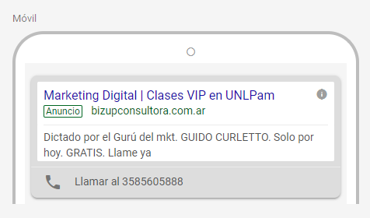
Elementos de un anuncio
Motores de búsqueda
Título: usar palabra clave! . 25 caracteres permitidos
URL Visible: puede estar adaptada y no ser igual a la URL real de destino, pues es publicidad. 35 caracteres permitidos
Línea Descriptiva 1: Beneficio Principal. 35 caracteres permitidos
Línea Descriptiva 2:
  Call to action o,
  Link a página más específica o,
  Clic to call (nro. De tel. para llamar directamente)

Slide 28
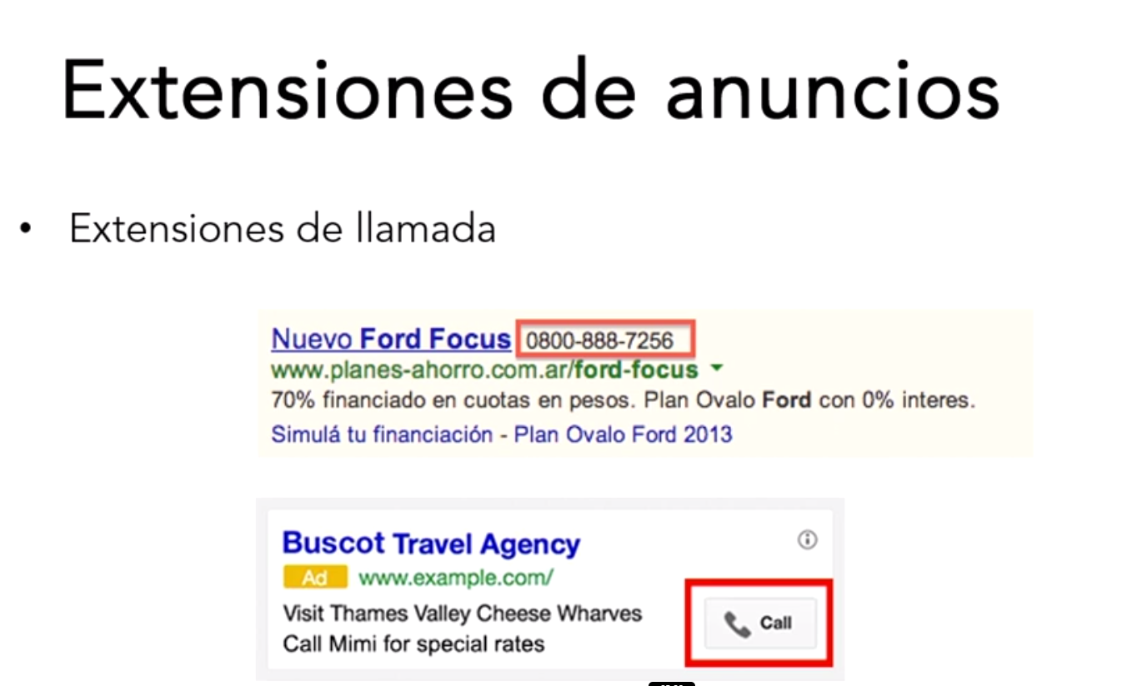
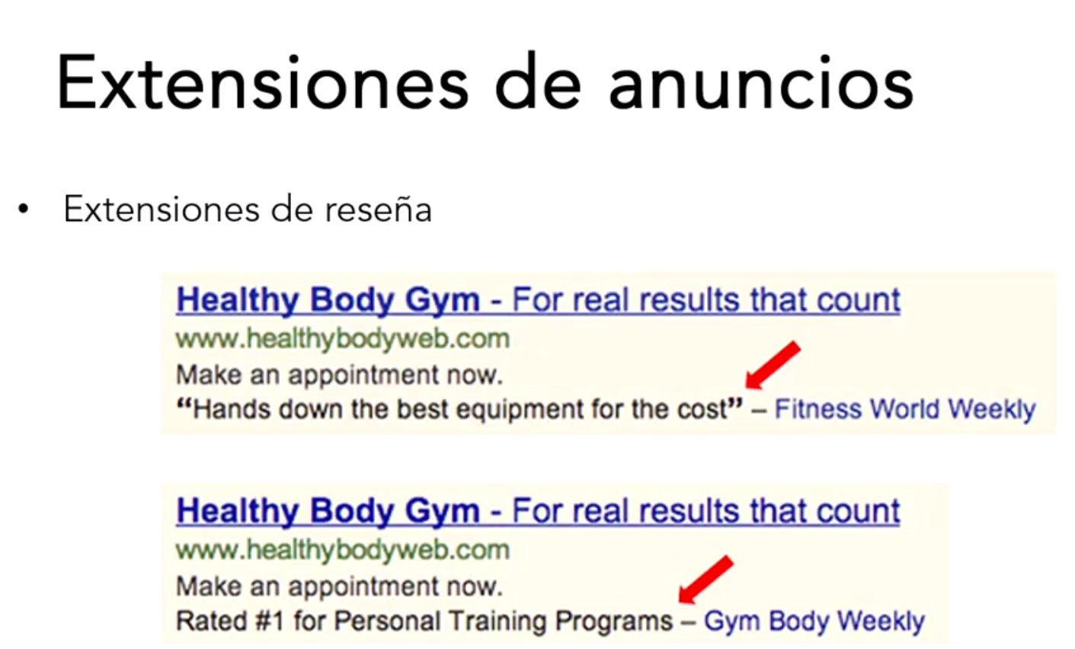
Tipos de extensiones

Slide 29
Calidad del anuncio
QS: Quality Score
AF: Add Format
Notes:
Nivel de CTR conseguido: con sus clics, los usuarios están votando de alguna manera el valor que le dan a cada anuncio. A mayor numero de clics por anuncio servido, mayor QS asignado.
Calidad de la landing page o pagina de destino: Al buscador le interesa que el usuario vea cumplidas sus expectativas al acceder a la pagina de destino y, por tanto, premia a aquellas con contenidos originales, relacionadas con la palabra clave buscada por el usuario y con un tiempo de descarga rápido.
Nivel de relevancia: Se refiere al nivel de relacion de la palabra clave con el anuncio, y del anuncio con la pagina de destino. Cuanta mas relacion haya entre estos tres componentes, mayor QS.

Slide 30
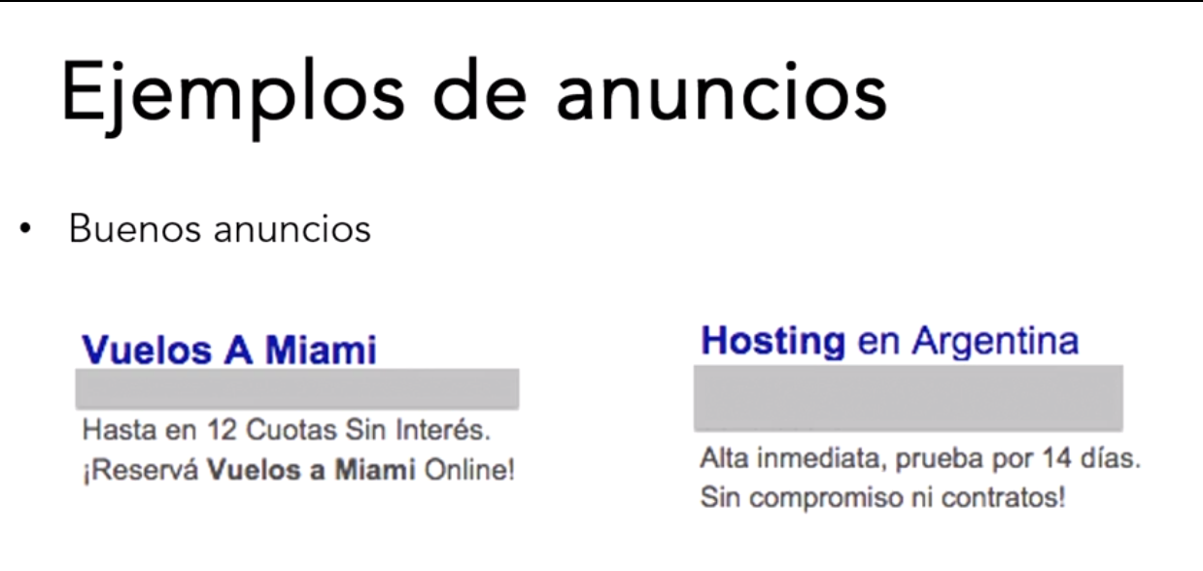
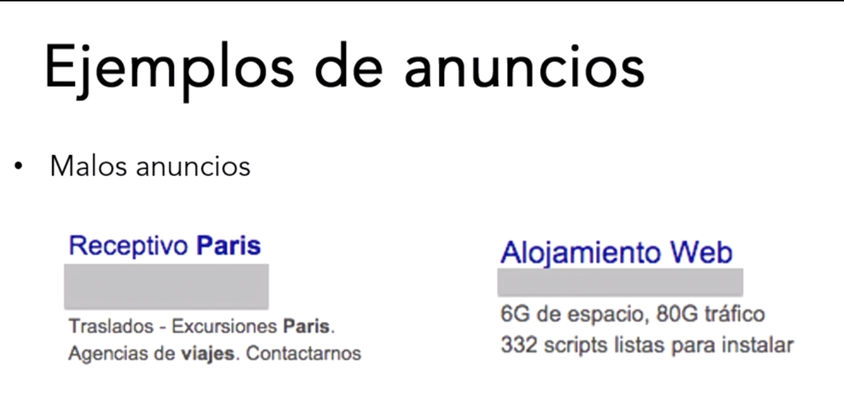
ejemplos
Coincide exactamente con la búsqueda del cliente (negrita)…
Buen beneficio diferencial….+ llamada a la acción
2° no coincide con la búsqueda (muchas y heterogéneas palabras clave)
No hay propuestas de valor (diferencial) …ni call to action…

Slide 31
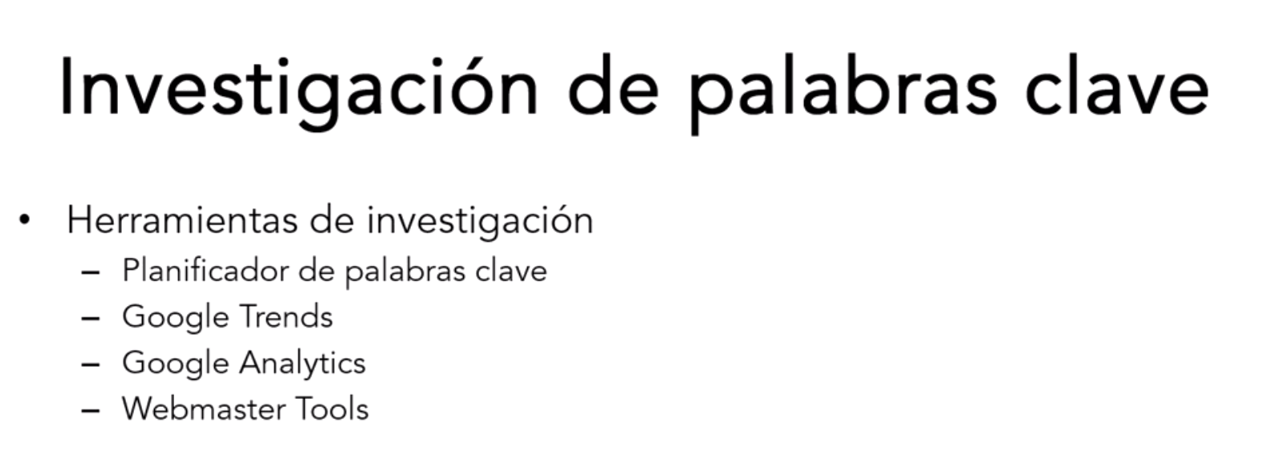
Palabras clave

Slide 32
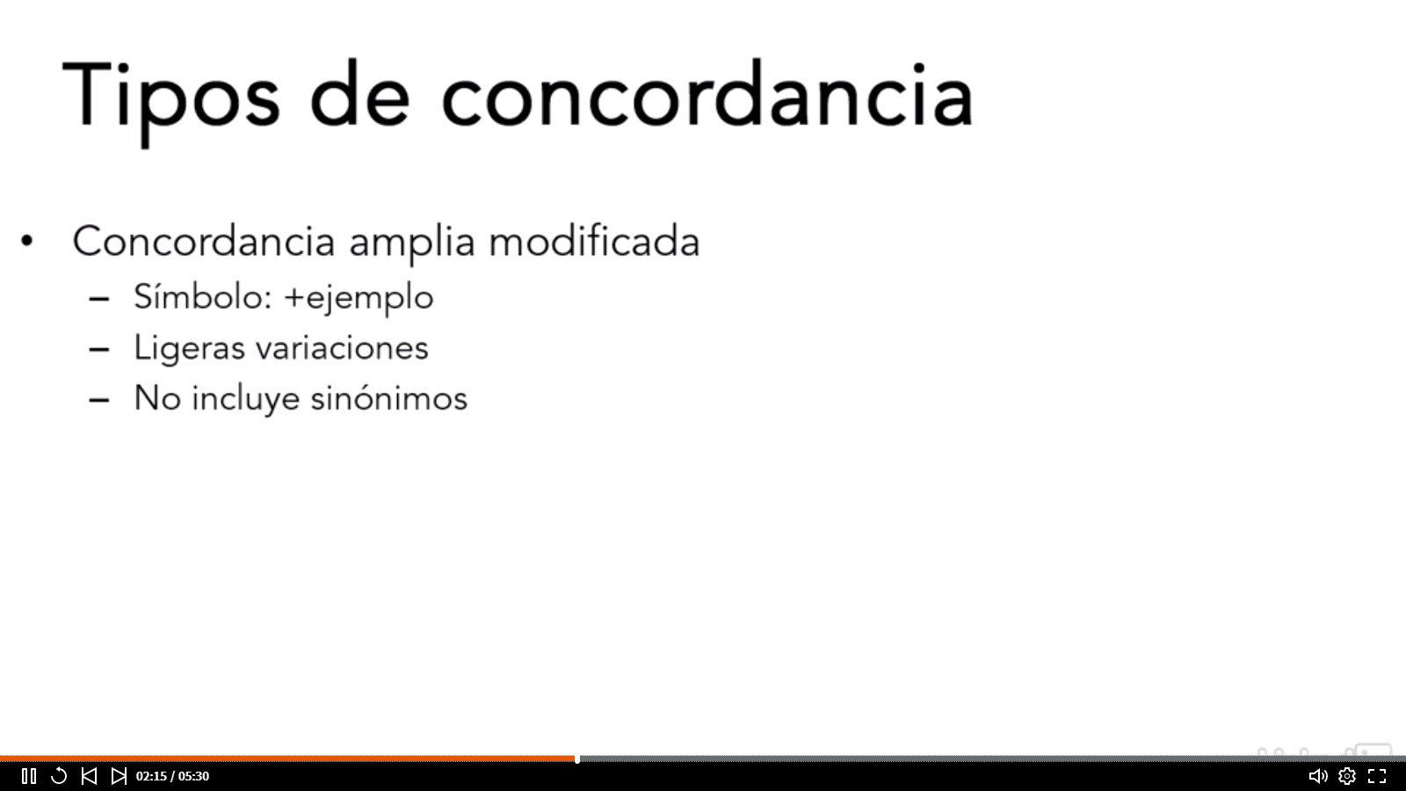
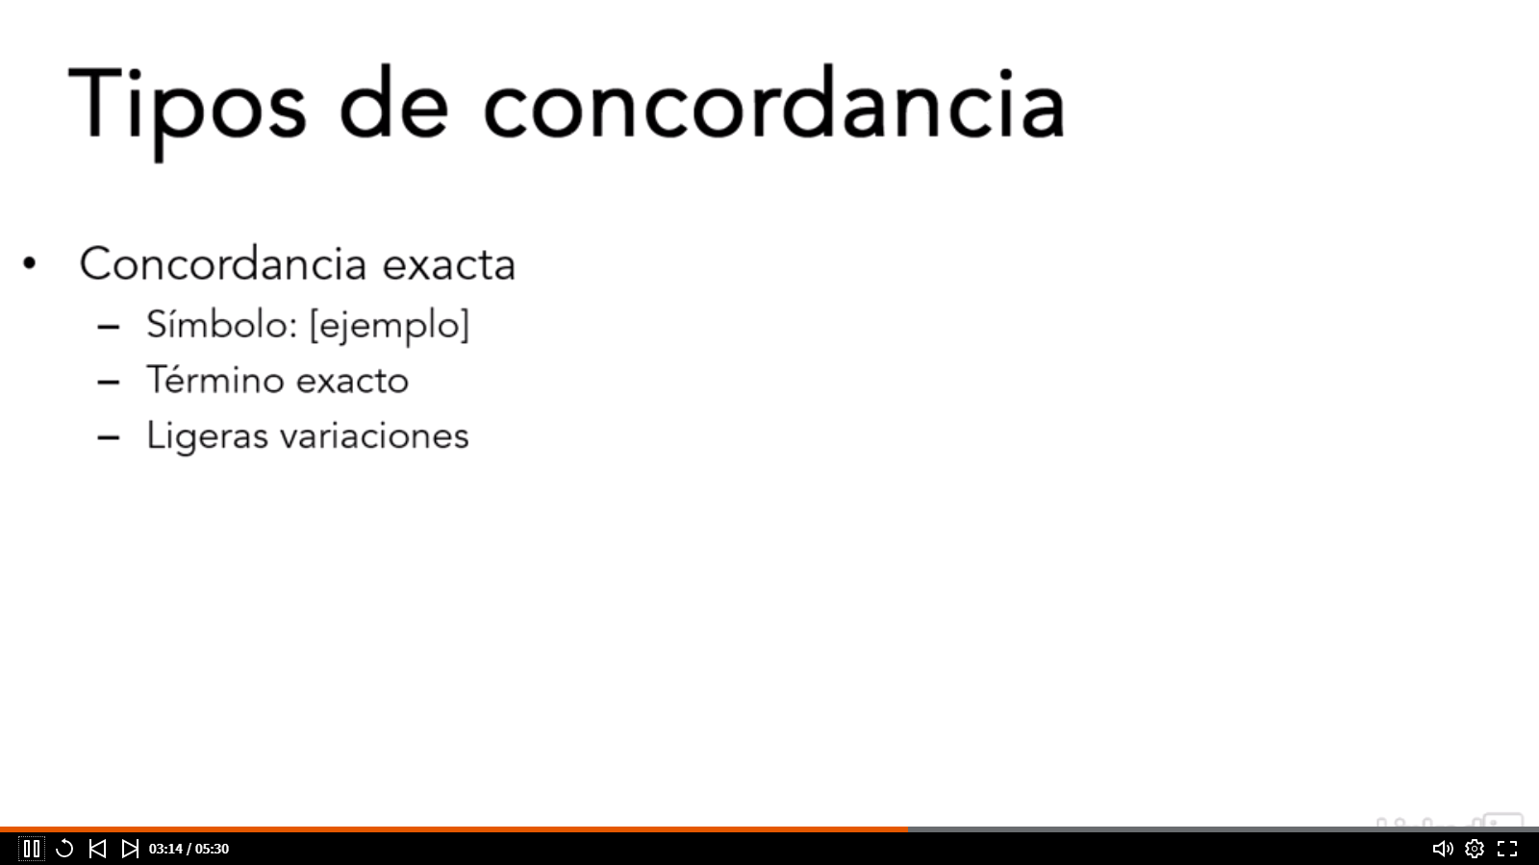
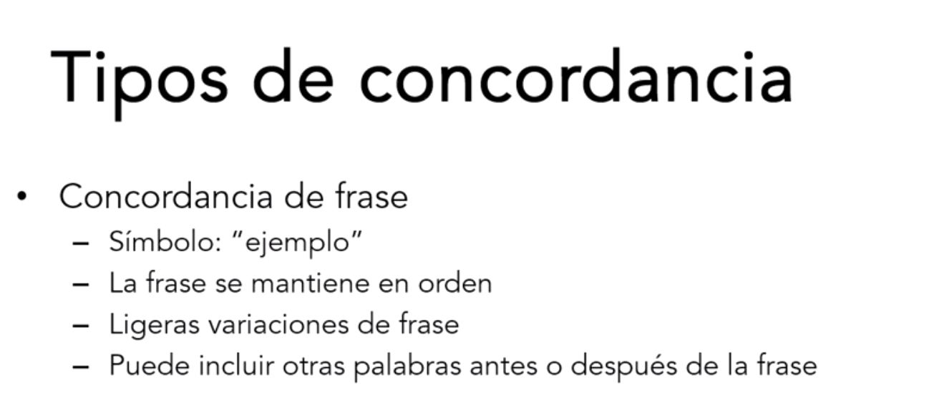
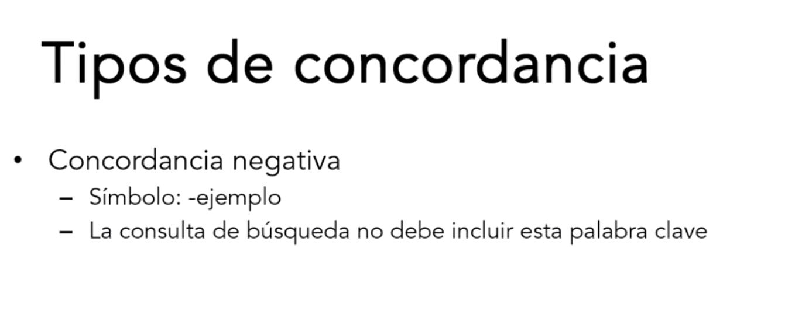
Tipos de concordancia

Slide 33
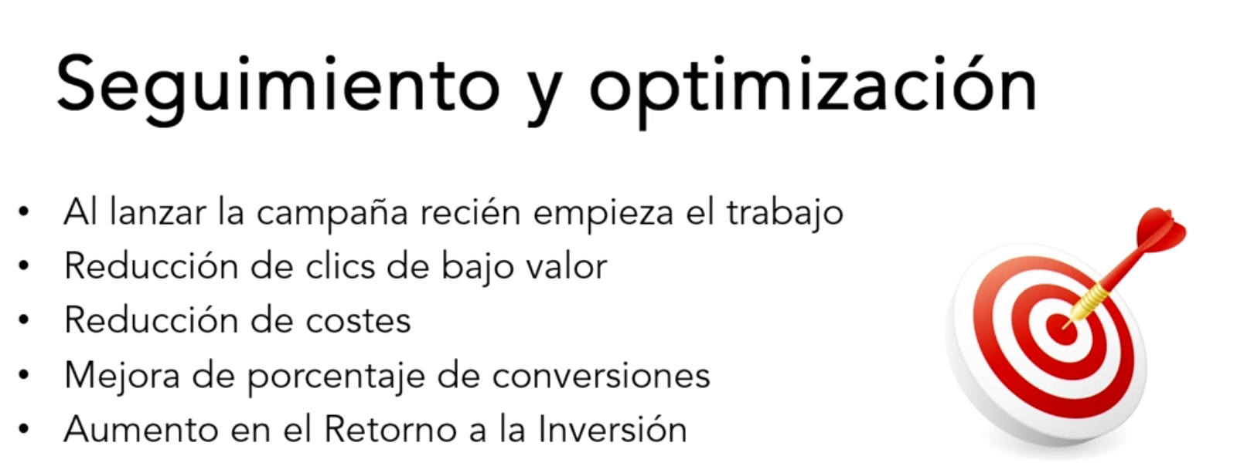
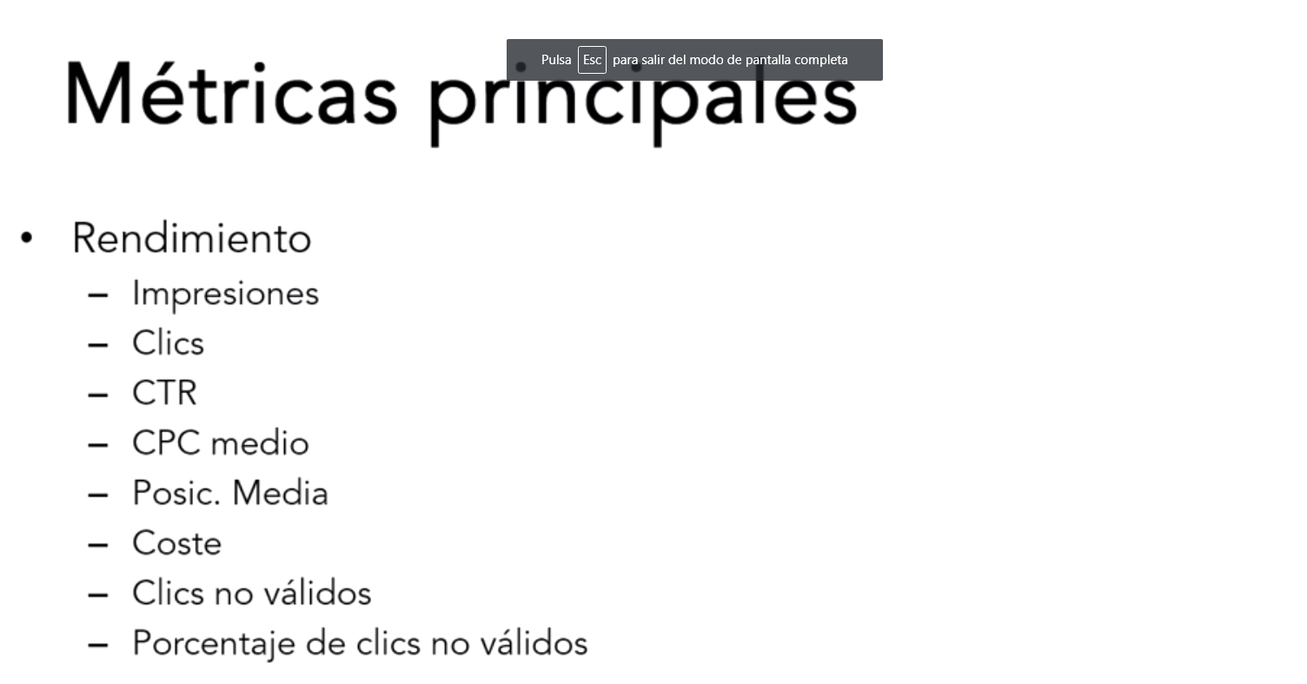
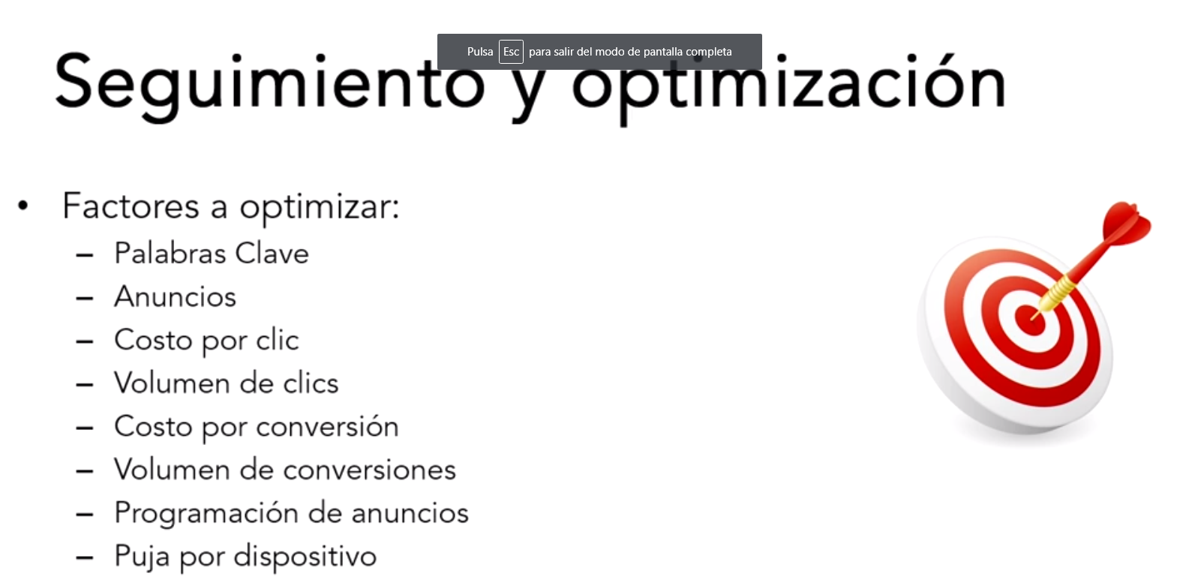
Seguimiento de la campaña

Slide 34
Métricas principales del SEM
IMPRESIONES: Cantidad de veces que se ha mostrado el anuncio. Las impresiones es una métrica que se registra cuando un usuario observa un anuncio. Es decir, si un anuncio se mostró 100 veces, entonces esa campaña generó 100 impresiones.
CTR: Es el indicador de la CALIDAD del anuncio. El CTR (Click Through Rate) es el número de clics que obtiene un enlace respecto a su número de impresiones. Siempre se calcula en porcentaje, y es una métrica que se utiliza normalmente para medir el impacto que ha tenido una campaña digital.
CPC: Costo total/Número de clics Por ejemplo, si invertiste $100 pesos en total y obtuviste 50 clics de esa inversión entonces tu CPC es de $2 pesos.
POSICIÓN MEDIA: Lugar o n° de orden promedio de aparición en las búsquedas: Ej: 1,5 es que se mostró entre el 1° y 2° lugar en promedio en todas las búsquedas.

Slide 35
Métricas principales del SEM
CLICS NO VÁLIDOS: ejecutados por Robots, no se cobran.
CLICS CON CONVERSIÓN: indican que se registró acción en la landing page!! Ej. Formulario enviado, bajada de ficha técnica u otro documento, llamada telefónica, envío de Whatsapp, etc.
COSTO POR CLIC CONVERTIDO: Cuanto cuesta cada conversión realizada.
% DE CONVERSIÓN: Indica la efectividad del aviso y el retorno de la inversión realizada
% DE IMPRESIONES DE BÚSQUEDA: Relación entre las veces que se mostró nuestro aviso, respecto al total de usuarios que buscaron. Ej: 50% refleja que se mostró a la mitad de los que buscaron. Nos indica el TECHO!! Para saber si tenemos que invertir más o no.

Slide 36
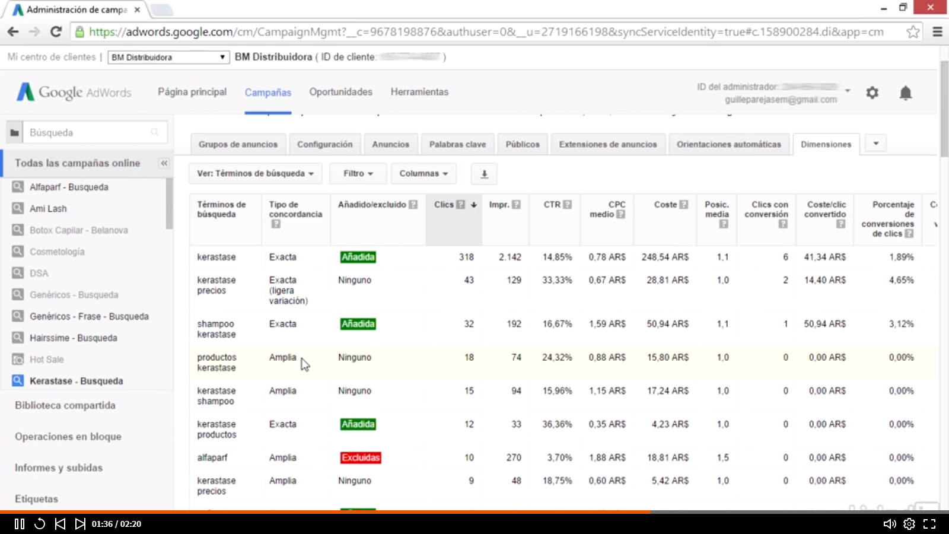
Notes:
Ver como anduvieron nuestras palabras clave…como llegaron los clientes..a través de que palabras….entonces las agrego como “clave” para mejorar el rendimiento…
Se ve en la solapa dimensiones”..

Slide 37
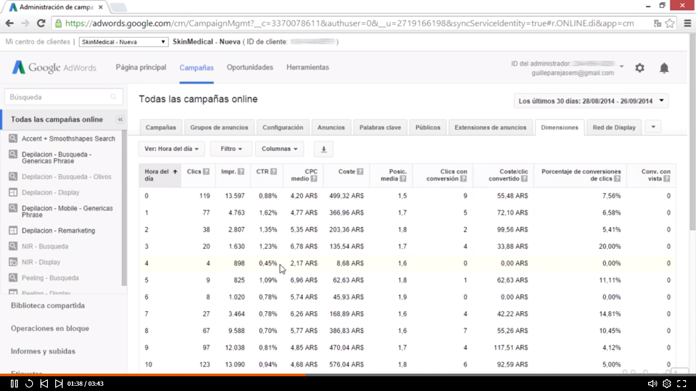
Notes:
También podemos ver por zonas o por horarios (esta bueno para elegir en que hora mostrar los avisos para mejorar su rendimiento…eliminar horarios ( o días!) en que la gente no nos busca!!!!!!!!!!!!

Slide 38
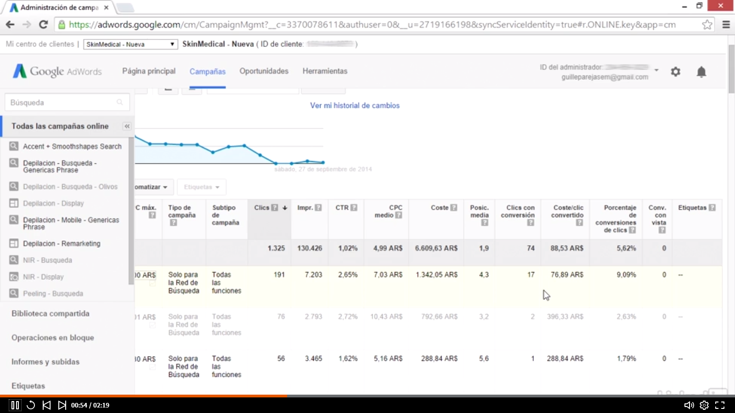
Notes:
Ej, 396$ contra $ 76….conviene eliminar las palabras claves “caras”, optimizando la inversión
Al momento de establecer las pujas, debemos determinar cuanto estamos dispuestos a pagar por cada conversión cuanto “vale “ un lead…:no pujar por mas de lo que podemos pagar (depende del costo de lo que vendemos, etc…) COSTE/clic convertido….
Si en una campaña algunas palabras claves de algún anuncio están por arriba, podemos :
Pausarla, eliminarla, disminuir el costo por clic…aun a riesgo de que no se muestre….etc. optimizar los horarios o días, etc…
Dejar que la campaña “corra en el tiempo, por lo menos dos semanas…para tener estadísticas serias

Slide 39
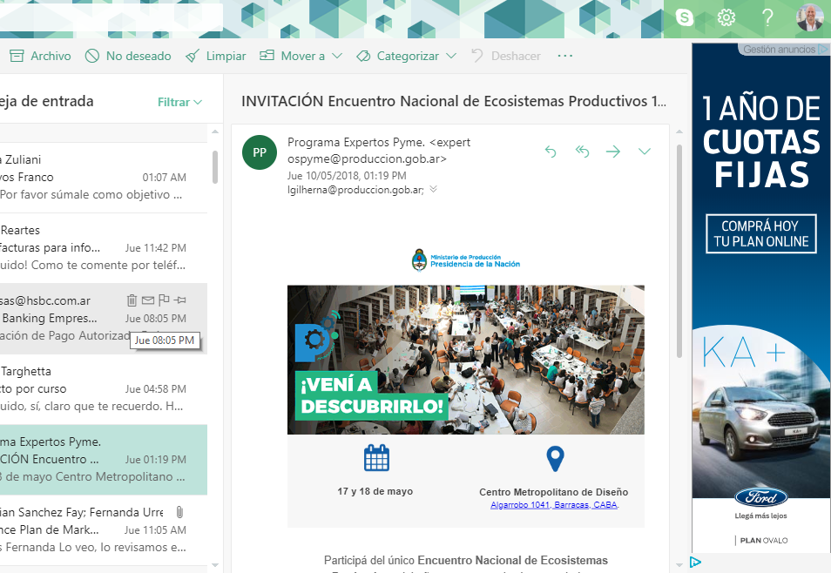
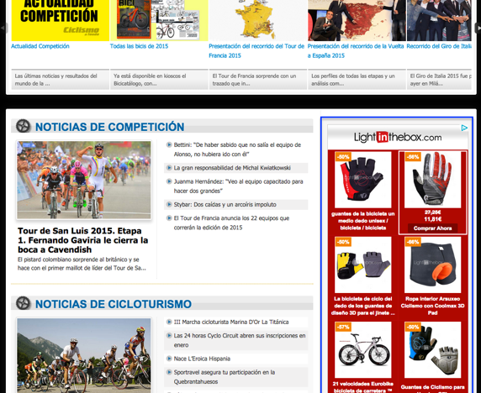
Red de display
RED de DISPLAY

Slide 40

MARKETING LOCAL

Slide 41
Marketing geolocalizado
Las búsquedas por proximidad se encuentran en auge, por lo que es imprescindible el uso de las herramientas adecuadas de marketing geolocalizado. Una de las imprescindibles para 2021 es Google My Business.
Esta herramienta del buscador te permite crear una ficha de tu negocio en la que podrás facilitar la información más relevante al cliente potencial de un solo vistazo. Es imprescindible realizar un buen trabajo en este espacio para resultar atractivo y relevante.

Slide 42
Ventajas y utilidades
Mostrar UBICACIÓN y HORARIOS
Recibir información de tus clientes: se facilita el contacto de los usuarios con tu negocio.
Dar información a tus clientes: ayuda a la comunicación entre el usuario y el negocio.
Realizar seguimientos y estadísticas de tu negocio: podrás ver clics, visitas, ubicaciones de búsqueda… Datos que te servirán para redirigir tus acciones de marketing.
Realizar tours turísticos virtuales de tu negocio.
Permitir Reseñas y valoraciones hechas por tus clientes, así como la posibilidad de responder a dichas valoraciones.
Mejorar ubicación en búsquedas

Slide 43
Marketing digital-local
Su objetivo es ofrecer mayor visibilidad a tu negocio y que tus clientes puedan encontrarte más fácilmente, por lo que desde una sola interfaz de gestión, Google MyBusiness reúne varias herramientas (Google Places, Google Maps).
Vamos a la WEB!

Slide 44
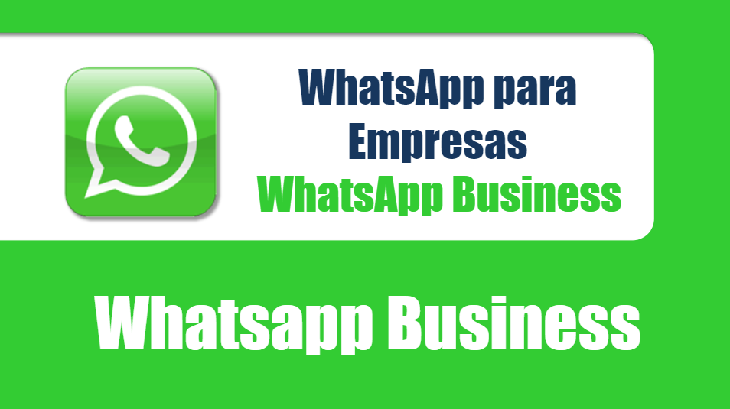

Slide 45
Funciones y Atributos de Whatsapp Business
Whatsapp Web
Estadísticas
Etiquetas- grupos- difusión
Catálogo
Respuestas y mensajes automáticos
Perfil Empresarial
Variedad de contenido
Vamos a la WEB!
Notes:
Respuestas rápidas: estas respuestas te ayudarán a guardar y utilizar el mismo mensaje para varios usuarios. Así cuando te pregunten la misma cosa varias veces, ya tendrás una “respuesta frecuente”.
Perfil solo para empresas: Whatsapp le dejará saber a los usuarios que están hablando con una empresa y no con una persona, lo que permitirá generar mayor confianza en el cliente.
Tono de los mensajes:. La aplicación le permitirá a la empresa mantener su personalidad con un estilo más cercano y cálido con sus clientes.
Respuestas automáticas: Otras de las novedades de Whatsapp Business es la implementación de las respuestas automáticas. Esto garantiza que así la empresa no esté “en línea”, se les dará una respuesta a los usuarios. Debe establecerse un mensaje de ausencia para que los clientes sepan que en ese momento no puedes responderles. También puedes crear un mensaje de bienvenida para presentar tu negocio a los usuarios.
Variedad del contenido: una de las bondades de Whatsapp es la variedad que tiene para compartir contenido. Esto facilitará a las empresas compartir su portafolio de fotos, sonidos, videos, ubicaciones, enlaces, textos y entre muchas otras cosas.
Grupos/TAGS/ Difusión: probablemente estas sea una de las funcionalidades que más le guste a las empresas porque les permitirá segmentar a los clientes en grupos como una audiencia o target específico. Además, ayudará a unificar usuarios de grupos diferentes de forma rápida Inmediatez y estado de los mensajes: Whatsapp Business garantiza que las entregas de los mensajes sean de forma inmediata y al igual que la aplicación tradicional, el usuario y la empresa pueden ver el estado de sus mensajes si lo desean. Así podrán verificar que fue enviado, recibido o leído.
Whatsapp web: y también podrán usarla en cualquier escritorio o computadora a través de Whatsapp Web, lo que permitiría simplificar un poco todas las tareas o chats.
Estadísticas: ¡No podían faltar! Los expertos en marketing digital o las empresas que quieran medir el impacto de sus mensajes van a amar esta funcionalidad. Y es que a través de las estadísticas podrá conocerse información relevante, como por ejemplo, la cantidad de mensajes que se entregaron, enviaron o leyeron en cierto período de tiempo

Slide 46
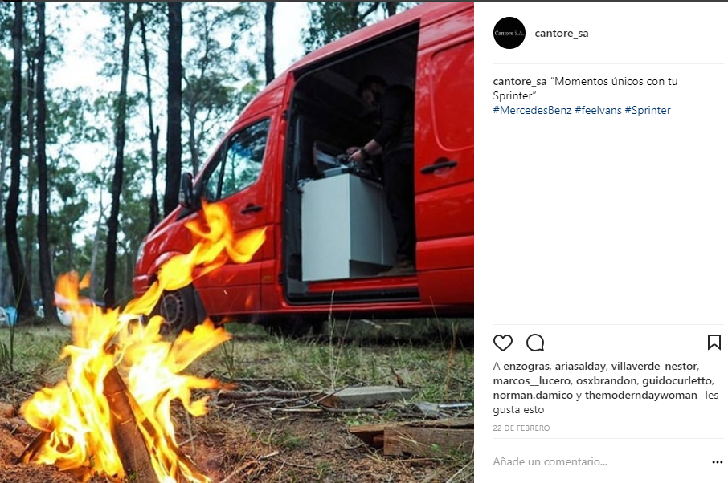
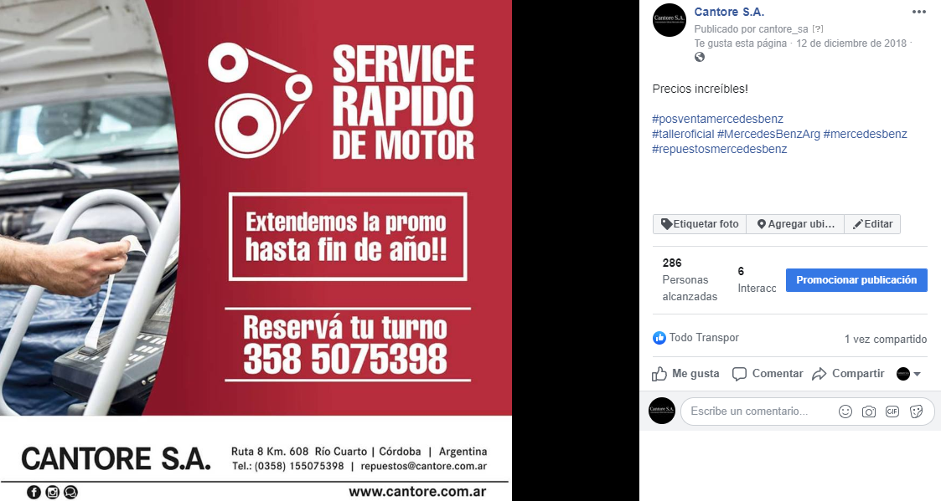
Social Media marketing o mkt. De redes sociales

Slide 47
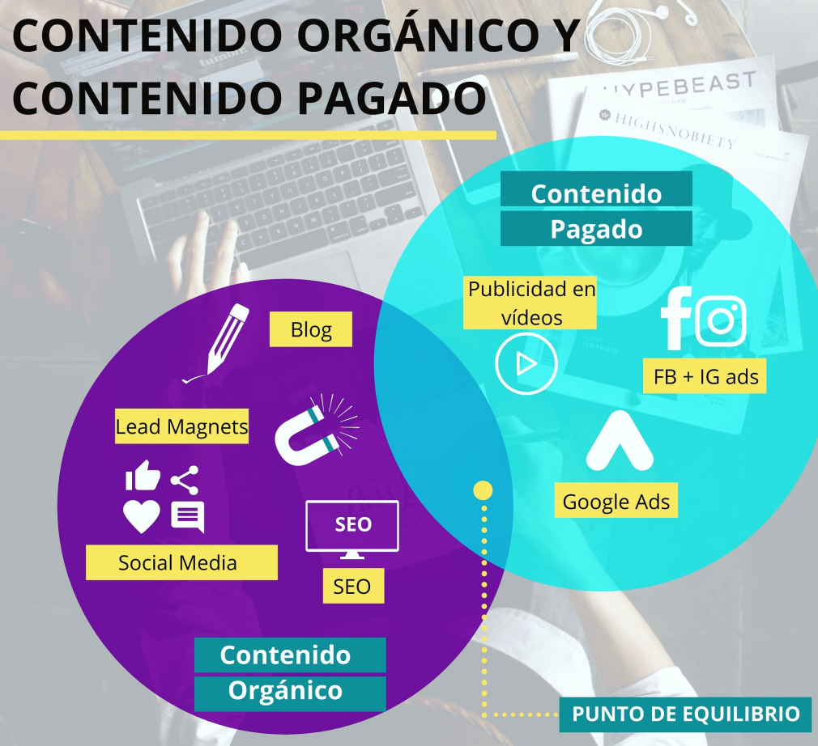
Vamos a la WEB!

Slide 48
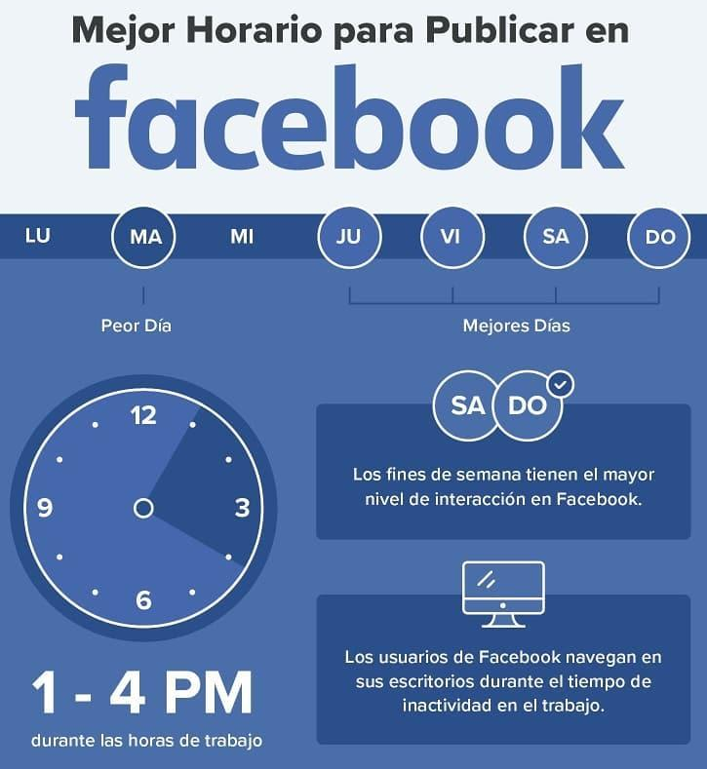
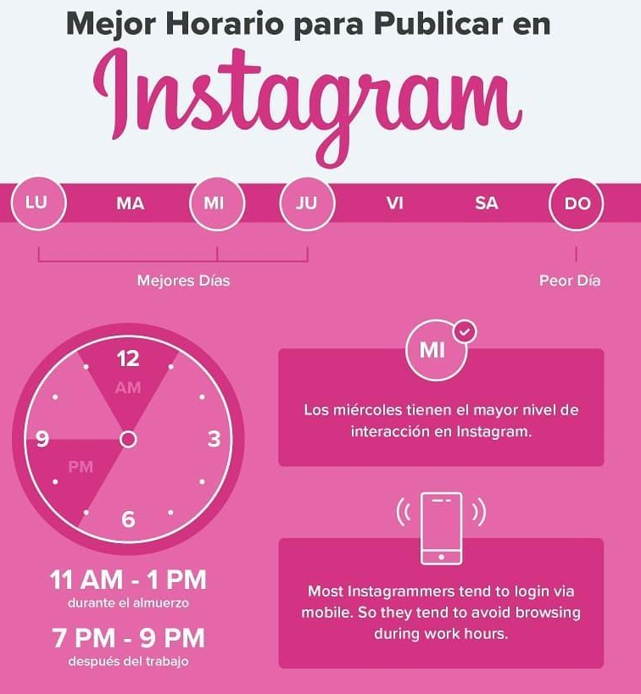

Slide 49
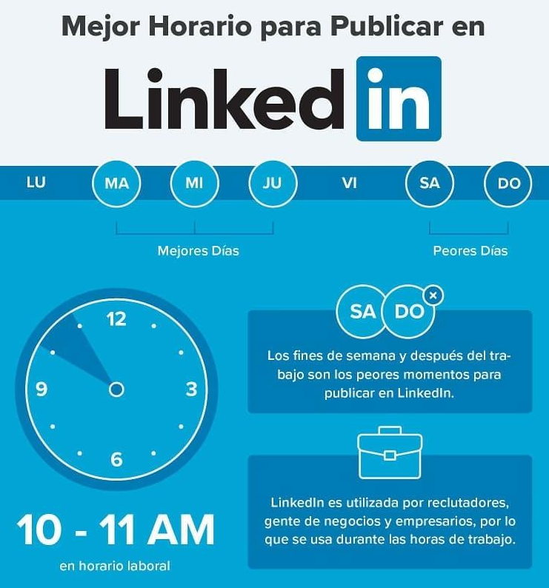
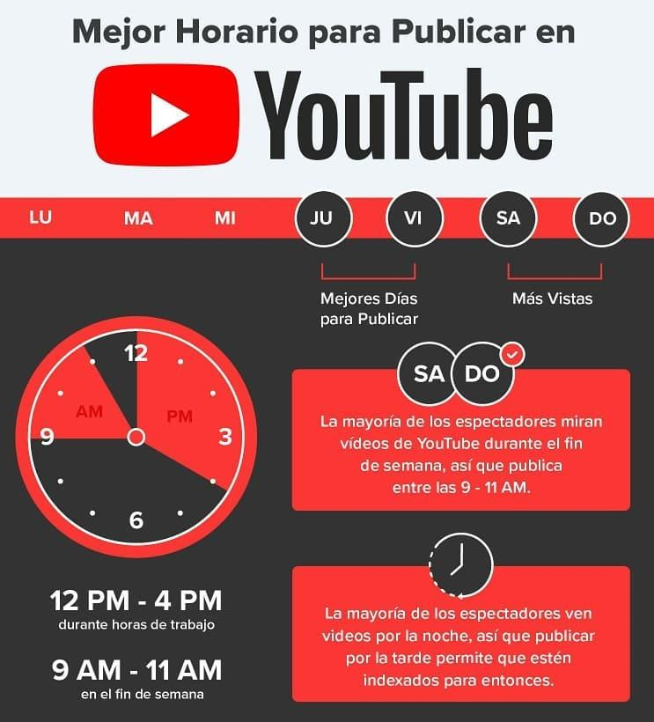

Slide 50
Snack Ads & Bumper ads
Proporción de la audiencia que presta atención a un video
10 seg.
20 seg.
30 seg.
60 seg.
5 min.
89,6 %
80,4 %
66,2 %
46,4 %
9,4 %
Duración del video en segundos
Historias superan al feed
Notes:
El 89,61% de la audiencia de un vídeo mantiene toda su atención durante los primeros 10 segundos,
a los 20 segundos baja hasta el 80,41%,
a los 30 segundos cae al 66,16%,
60 seg. cae al 46,4%, (al minuto baja hasta menos de la mitad)
5 minutos solo el 9,42% de la audiencia original sigue prestando atención.

Slide 51





Muchas Gracias
por su atención
Docente: MBA Guido L. Curletto
gcurletto@bizupconsultora.com.ar
www.bizupconsultora.com.ar
358- 5605888
Seguínos en nuestras redes

